Slide 1
随堂测验2020/10/20
1.进程之间两种形式的制约关系是？
2.同步机制应该遵循的规则包括哪四种？
3.整型信号量和记录型信号的区别是？
4.AND型信号量和记录型信号量的区别是？
5.哪一种信号量集的形式和记录型信号量的功能一样，请写出；

Slide 2
随堂测验2020/10/20
6. wait或signal操作能被中断吗？为什么？
7. 管程是通过什么机制实现进程互斥的？
8. 管程中的cwait操作和信号量的wait操作有什么区别？
9. 现有四个进程R1、R2、W1、W2，它们共享可以存放一个数的缓冲器B。进程R1每次把来自键盘的一个数存入缓冲器B中，供进程W1输出；进程R2每次从磁盘上读一个数存放到缓冲器B中，供进程W2输出。为防止数据的丢失和重复打印，问怎样用信号量操作来协调这四个进程的并发执行；

Slide 3
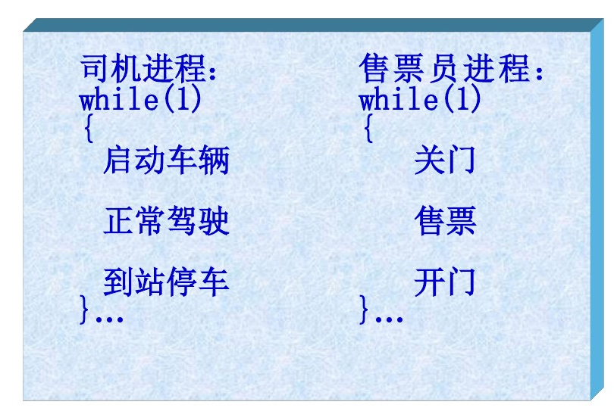
随堂测验2020/10/20
10：为了保证安全行驶，售票员必须关好车门，司机才能启动车辆，等车停稳，售票员才能打开车门，请使用信号量机制解决该问题：

Slide 4
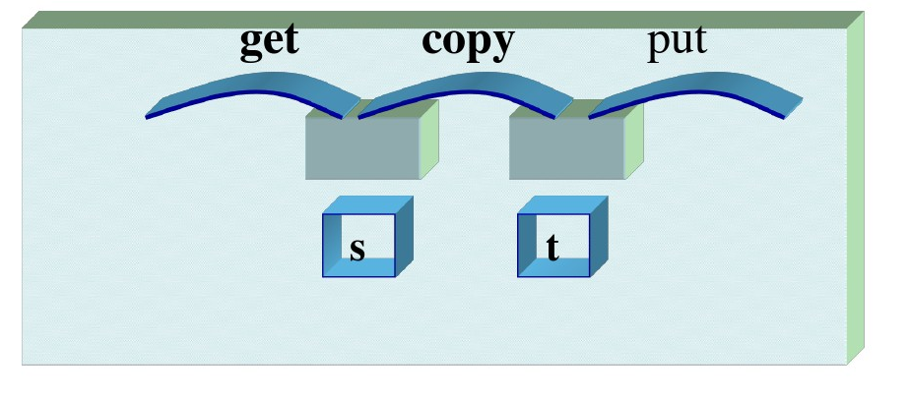
随堂测验2020/10/20
11： 请信号量机制解决缓冲区S和缓冲区t的一致性问题：get将字符放入缓冲区s，copy将字符从s中移到t中，put将字符从t中读出，必须按照顺序读入和读出，且不能漏字。
12.请写出读者写者问题中的写者优先问题的解决方案

